Slide 1
SQL Command JOIN
สุรินทร์ทิพ ศักดิ์ภูวดล

Slide 2
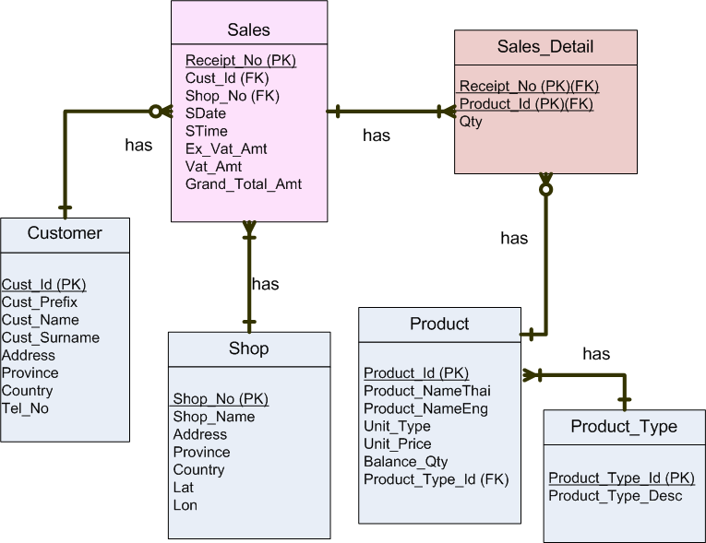
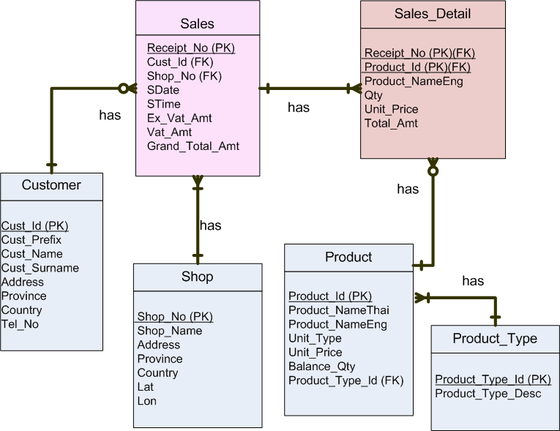
E-R Diagram
3 NF ทุก Table
เกือบทุก Table 3 NF
แต่ Sales_Detail ไม่ใช่ 3NF เพราะซ้ำซ้อนแต่เหมาะสมในการพัฒาระบบ
Design ได้หลากหลายรูปแบบ

Slide 3
ทำไมต้อง Join
เนื่องจากการออกแบบ Database เช่นการทำ Normalization เป็นการปรับโครงสร้างในการจัดเก็บข้อมูล เพื่อต้องการลดความซ้ำซ้อนในการจัดเก็บ ทำให้ข้อมูล 1 Transaction ถูกเก็บแยกในหลาย Table หรือข้อมูลที่เกี่ยวข้องกับ 1 Transaction ถูกเก็บแยกในหลาย Table
ดังนั้นในการนำเสนอข้อมูลหรือการดึงข้อมูลขึ้นมาใช้งานนั้นจึงมีความจำเป็นที่จะต้องเชื่อม (join) ข้อมูลที่เก็บแยกกันนั้นเข้ามาแสดงร่วมกัน เพื่อแสดงรายละเอียดที่เชื่อมโยงกันทั้งหมด

Slide 4
การ Join Table ใบแบบที่สอน
เป็นการเชื่อมต่อ Table ตั้งแต่ 2 Table ขึ้นไปเพื่อค้นหาข้อมูล ที่เก็บไว้ต่าง Table กัน ให้สามรถแสดงข้อมูลพร้อมกันซึ่ง หลักสำคัญในการ Join Table คือ ชื่อ Filed หรือข้อมูลที่จะนำมาใช้ในการ Join กันต้องตรงกัน (ชื่อ Field อาจต่างกัน แต่ข้อมูลและประเภทข้อมูลต้องสามารถเชื่อมหากันได้)
ทำไมเราต้อง Join Table ??????
select * from EX_Sale A,EX_Sale_Detail B
where A.Receipt_No=B.Receipt_No

Slide 5
LAB JOIN TABLE
CREATE TABLE [dbo].[Sales_car](
[Sale_ID] [nvarchar](50) NOT NULL,
[Product_ID] [nvarchar](50) NULL,
[Color_ID] [nvarchar](50) NULL,
CONSTRAINT [PK_Sales_car] PRIMARY KEY CLUSTERED
(
[Sale_ID] ASC
)WITH (PAD_INDEX = OFF, STATISTICS_NORECOMPUTE = OFF, IGNORE_DUP_KEY = OFF, ALLOW_ROW_LOCKS = ON, ALLOW_PAGE_LOCKS = ON) ON [PRIMARY]
) ON [PRIMARY]
GO
========================================================
delete from sales_car
insert into sales_car(Sale_ID,Product_Id,Color_Id)
values('S001','PD001','CL001')
insert into sales_car
values('S002','PD002','CL002')

Slide 6
Color
delete from color
insert into color(Color_id,Color_desc) values('CL001','Red')
insert into color values('CL002','Green')
insert into color values('CL003','Blue')

Slide 7
การ Join Table ไม่มี Where
select * from sales_car
Sale_ID | Product_ID | Color_ID
S001 | PD001 | CL001
S002 | PD002 | CL002
Color_ID | Color_Desc
CL001 | Red
CL002 | Green
CL003 | Blue
Sale_ID | Product_ID | Color_ID | Color_ID | Color_Desc
S001 | PD001 | CL001 | CL001 | Red
S001 | PD001 | CL001 | CL002 | Green
S001 | PD001 | CL001 | CL003 | Blue
S002 | PD002 | CL002 | CL001 | Red
S002 | PD002 | CL002 | CL002 | Green
S002 | PD002 | CL002 | CL003 | Blue
select * from color
select * from sales_car,color
ข้อมูลเอามาเชื่อมกันทุกตัว=2*3=6 ***
ข้อมูลจะถูกจับคู่กันแบบนี้

Slide 8
การ Join Table มี Where
มีการขาย 2 รายการ
select * from sales_car
Sale_ID | Product_ID | Color_ID
S001 | PD001 | CL001
S002 | PD002 | CL002
Color_ID | Color_Desc
CL001 | Red
CL002 | Green
CL003 | Blue
Sale_ID | Product_ID | Color_ID | Color_ID | Color_Desc
S001 | PD001 | CL001 | CL001 | Red
S002 | PD002 | CL002 | CL002 | Green
select * from color
select * from Sales_car,Color
where Sales_car.color_id=Color.color_id
ข้อมูลเอามาเชื่อมกันทุกแบบที่เหมาะสม เลือกเอาเฉพาะที่เชื่อมกันโดยมี Color_id ตรงกัน

Slide 9
การ Join Table มี Where, And
มีการขาย 2 รายการ
select * from sales_car
Sale_ID | Product_ID | Color_ID
S001 | PD001 | CL001
S002 | PD002 | CL002
Color_ID | Color_Desc
CL001 | Red
CL002 | Green
CL003 | Blue
Sale_ID | Product_ID | Color_ID | Color_ID | Color_Desc
S001 | PD001 | CL001 | CL001 | Red
select * from color
select * from Sales_car,Color
where Sales_car.color_id=Color.color_id
and Sales_car.sale_ID='S001'
ข้อมูลเอามาเชื่อมกันทุกแบบที่เหมาะสม เลือกเอาเฉพาะที่เชื่อมกันโดยมี Color_id ตรงกัน

Slide 10
การ Join Table มี Where, And (Alias Table name)
มีการขาย 2 รายการ
select * from sales_car
Sale_ID | Product_ID | Color_ID
S001 | PD001 | CL001
S002 | PD002 | CL002
Color_ID | Color_Desc
CL001 | Red
CL002 | Green
CL003 | Blue
Sale_ID | Product_ID | Color_ID | Color_ID | Color_Desc
S001 | PD001 | CL001 | CL001 | Red
select * from color
select * from Sales_car A,Color B
where A.color_id=B.color_id
and A.sale_ID='S001'
เขียนแบบใช้ชื่อเล่น
ข้อมูลเอามาเชื่อมกันทุกแบบที่เหมาะสม เลือกเอาเฉพาะที่เชื่อมกันโดยมี Color_id ตรงกัน

Slide 11
JOIN การเขียน 2 แบบนี้ ผลลัพธ์เหมือนกัน
select * from Sales_car,Color
where Sales_car.color_id=Color.color_id
SELECT * FROM Sales_car
INNER JOIN Color
ON Sales_car.color_id=Color.color_id
วิชา Data Warehouse จะใช้แบบนี้
Sale_ID | Product_ID | Color_ID | Color_ID | Color_Desc
S001 | PD001 | CL001 | CL001 | Red
S002 | PD002 | CL002 | CL002 | Green

Slide 12
ข้อสังเกตการ JOIN 1 Table และมากกว่า 2 Table
Select Sale_Id, Product_Id, Color_id
from sales_car
ไม่ระบุ Table กรณีมีเพียง 1 Table
ถ้า 2 Table หรือ มากกว่าต้องระบุ
Table name.Field name
select Sales_car.Sale_id, Sales_car.color_id,
Color.Color_desc
from Sales_car,Color
where Sales_car.color_id=Color.color_id

